Slide 1
BIG BANG – BIG CRUNCH
Proyecto Final. Problema de aprendizaje de pesos en características
Metaheurísticas. Curso 2021 – 22.
Gallego Menor, Francisco Javier
javigallego@correo.ugr.es

Slide 2
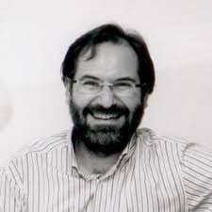
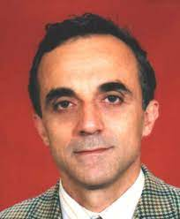

ORIGEN DE LA METAHEURISTICA
Introducida por Erol y Eksin, dos investigadores turcos, en 2006.
Es una metaheurística basada en la teoría de evolución del universo.
En un principio, se empezó a usar para problemas de optimización. El fin era hacer diversas comparaciones con los algoritmos genéticos, con los cuales comparte varias similitudes.
Más tarde, en 2008, Genc y Hocaoglu llevaron a cabo un estudio en el que clasificaron a este algoritmo principalmente por su veloz búsqueda en el espacio de búsqueda y una explotación agresiva en el espacio de soluciones.
Metaheurísticas. Curso 2021/22
Fco. Javier Gallego

Slide 3
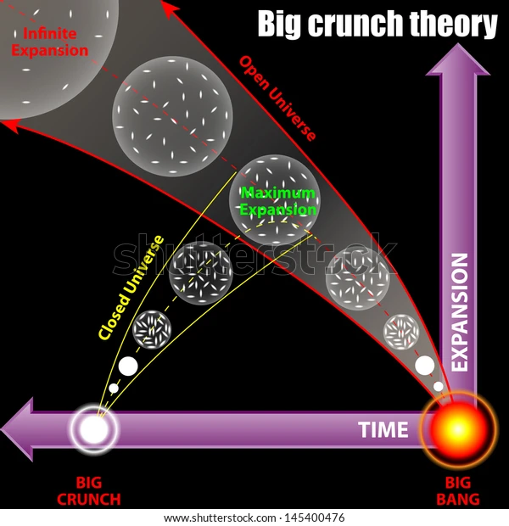
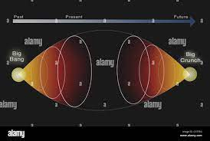
DOS FASES PRINCIPALES
BIG BANG: creación de la población inicial aleatoria, de soluciones candidatas. Representa al proceso de exploracion de las soluciones.
BIG CRUNCH: es la operación de convergencia en la que se calcula el centro de masa de las soluciones candidatas. Representa principalmente la explotacion de las mejores soluciones, aunque tambien se explora algo.
Aleatoriedad: equivale a la disipación de la energía.
Convergencia: equivale a la atracción gravitacional.
Metaheurísticas. Curso 2021/22
Fco. Javier Gallego

Slide 4


ELITE POOL
Uno de los términos más importantes del algoritmo.
Se almacenan el 10% de las mejores soluciones de cada solución.
Permite una mayor explotación de las soluciones. En todo momento se conoce el valor de aquellas soluciones que sean mejores. .
Las nuevas poblaciones se generan a partir de estas últimas. Por tanto, al no partir desde el “vació, cada vez se generarán poblaciones mejores.
Metaheurísticas. Curso 2021/22
Fco. Javier Gallego

Slide 5
PSEUDOCODIGO
BIG BANG (generación de soluciones).
    Paso 1: generamos una población de tamaño N y evaluamos en la función objetivo. Si es la primera vez, generamos de forma aleatoria total. De lo contrario, partimos del elite pool.
BIG CRUNCH.
Repetir
    Paso 2: Generamos Ns vecinos para cada solución y reemplazamos al padre por el mejor descendiente Ci.
    Paso 3: buscar el centro de masa.
    Paso 4: Aplicamos la búsqueda local al centro de masa.
    Paso 5: Actualizamos el elite pool.
    Paso 6: Nos deshacemos de las peores soluciones
Hasta que solo quede una solución.
Paso 7: Volver a (1) si no se cumple la condición de parada.
Paso 8: Devolver la mejor solución
Metaheurísticas. Curso 2021/22
Fco. Javier Gallego

Slide 6
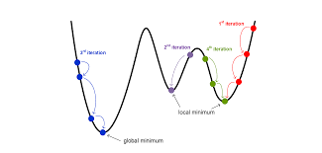

HIBRIDACION
Para la hibridacion se ha utilizado la Búsqueda Local.
La metaheurística en sí misma ya es una hibridación inicialmente. Es por esto, que vamos a realizar una comparación entre BB – BC y BB – BC inicial (+ Local Search).
La Local Search se aplica al centro de masa de la población sucesivamente hasta que la población se reduce a un único elemento.
Los resultados utilizando la hibridación son en general, algo mejores que sin ella.
+
Metaheurísticas. Curso 2021/22
Fco. Javier Gallego

